Slide 1
울산 산업안전의 파수꾼,
울산고용노동지청
20160619 사회‧복지학과 이효경
20140533 법학과 박경민
20170616 법학과 차주경
20170617 법학과 차지은
20160669 행정학과 조건희

Slide 2
목차
1. 울산고용노동지청 소개
2. 조직도 및 업무 분야
3. 주요 업무 수행 사례
4. 업무의 장단점
5. 지청에서 일하는 방법(입직 요건)

Slide 3
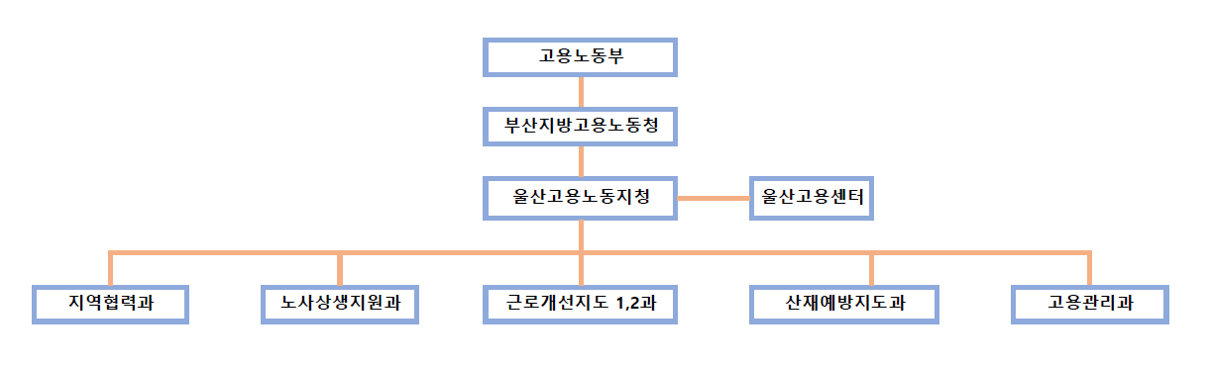
대규모 사업 현장의 근로 관계를 감독
주로 영세 사업 위주근로 감독 활동
사업장의 기본적인
안전 상태를 감독
울산고용노동지청 조직도

Slide 4
주요 업무 수행 사례
근로기준법 제36조(금품 청산)
사용자는 근로자가 사망 또는 퇴직한 경우에는 그 지급 사유가 발생한 때부터 14일 이내에 임금, 보상금, 그 밖에 일체의 금품을 지급하여야 한다.
*이 사법 절차 비용 지원과
소액체당금 제도 역시
고용노동지청에서 일부 담당!
임금 체불 사건
정당성 판단, 합의 중재
합의 안 되면 사법 처리
사업주 불러서 확인
근로자의 고발

Slide 5
업무의 장단점
장점
업무 범위가 다양하다!
사법 지원, 현장 감독, 교섭 지도, 캠페인 활동 등등…
원하는 직무 분야에서 다양한 경험
배속지를 정기적으로 옮겨야 하는 국가직 공무원이지만
-> 울산 내의 여러 노동 기관을 돌면서 계속 머무를 수 있다!
단점
업무량이 너무 많다…ㅠㅠ

Slide 6
지청에서 일하는 방법(입직 요건)
국가공무원 행정직 시험을 칠 것 (일반행정보다 고용노동 직렬이 유리!)
시험 과목(1차)
7급) 국어(한문 포함), 영어(토익 등 영어능력검정시험으로 대체), 한국사,
헌법, 행정법, 노동법, 경제학 = 총 7과목
9급) 국어, 영어, 한국사 (필수)
노동법개론, 행정법총론, 행정학개론, 사회, 수학, 과학 (2과목 선택) = 총 5과목
1,2차(면접) 시험까지 모두 합격하면 ㅡ>
근무지는 합격자 주소지와 합격 성적을 기준으로 국가에서 결정

Slide 7
감사합니다.

